Slide 1


SUCROCENTRO S.A. DE C.V.
Sistema HidroPur SEPTIC
Modelo CABAL
Tratamiento anaeróbico de aguas negras y grises para casos hasta mediana escala

Slide 2
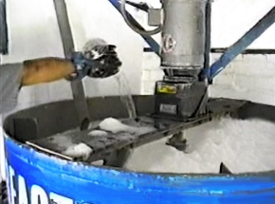
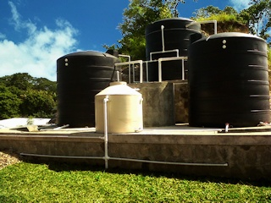
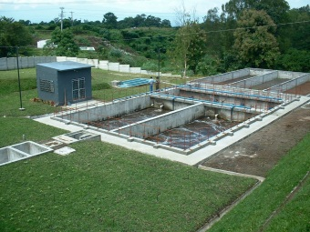
Nuestra Empresa
Mas de 20 años optimizando la calidad del agua
Soluciones industriales y de viviendas rurales o urbanas
Procesos físico-químicos, aeróbicos, anaeróbicos o una combinación de ellos

Slide 3
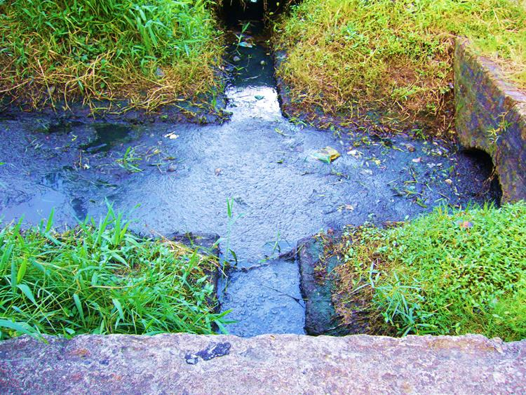
Problema: ¿Qué características debe tener un sistema séptico familiar?
DEBE RESOLVER:
Contaminación masa fecal
Contaminación microbiana
Malos olores
Disposición apropiada de
agua tratada y lodos
Larga vida útil
Mínimo costo operacional

Slide 4
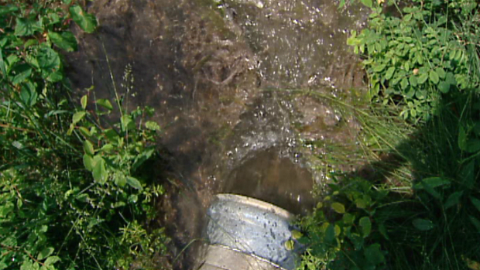
De fácil operación
De mantenimiento higiénico
Facilidad de arreglo frente a siniestros naturales o descuidos
Adaptabilidad a cualquier tipo de topografía y suelo

Slide 5
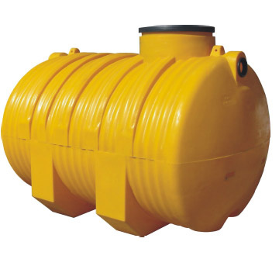
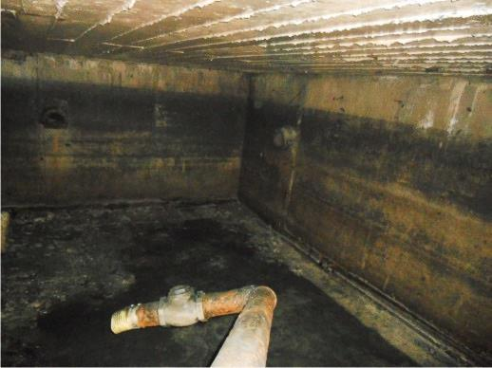
Las “soluciones” alternas no resuelven mucho
Fosas sépticas y letrinas ofrecen eliminación fecal pobre y se incrementa la contaminación microbiana
Ofrecen limitada o ninguna solución a los otros requisitos

Slide 6
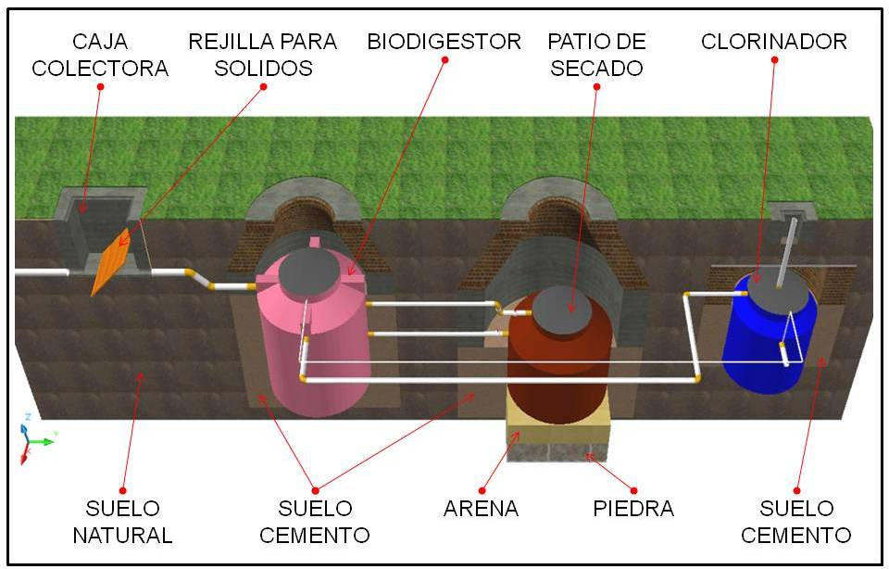
Sistema Hidropur Septic CABAL
Nota: La posición relativa de los componentes se puede variar de acuerdo a la conveniencia en cada caso.

Slide 7
Sistema HidroPur Septic CABAL
La eficiencia descontaminante es superior, sobre todo en climas tropicales
Se elimina contaminación fecal y microbiana
No hay malos olores
Disposición de agua tratada adecuada
Disposición final de lodos deshidratados no desagradable y adecuada
Construcción robusta y duradera
(100% polimérico)

Slide 8
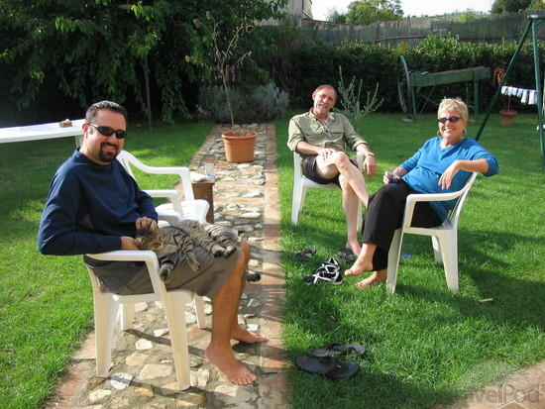

Sistema HidroPur Septic CABAL
Inversión económica similar a la fosa séptica
Ínfimo costo de operación y mantenimiento
Fácil operación y mantenimiento
No contamina a los usuarios ni a la naturaleza

Slide 9
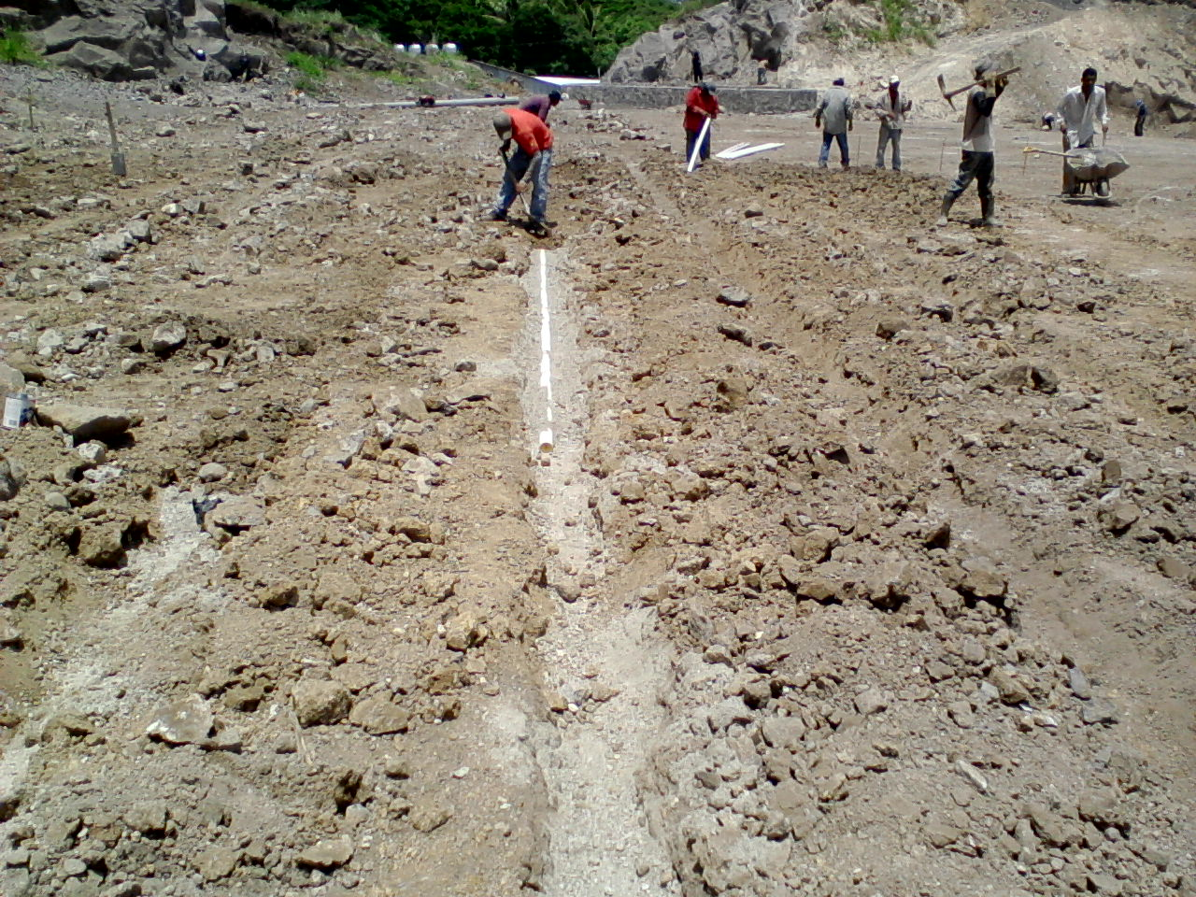
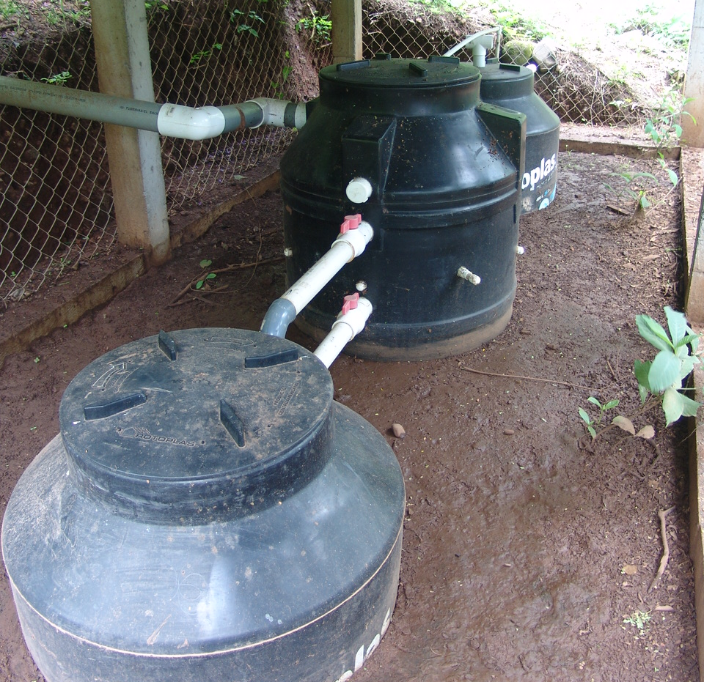
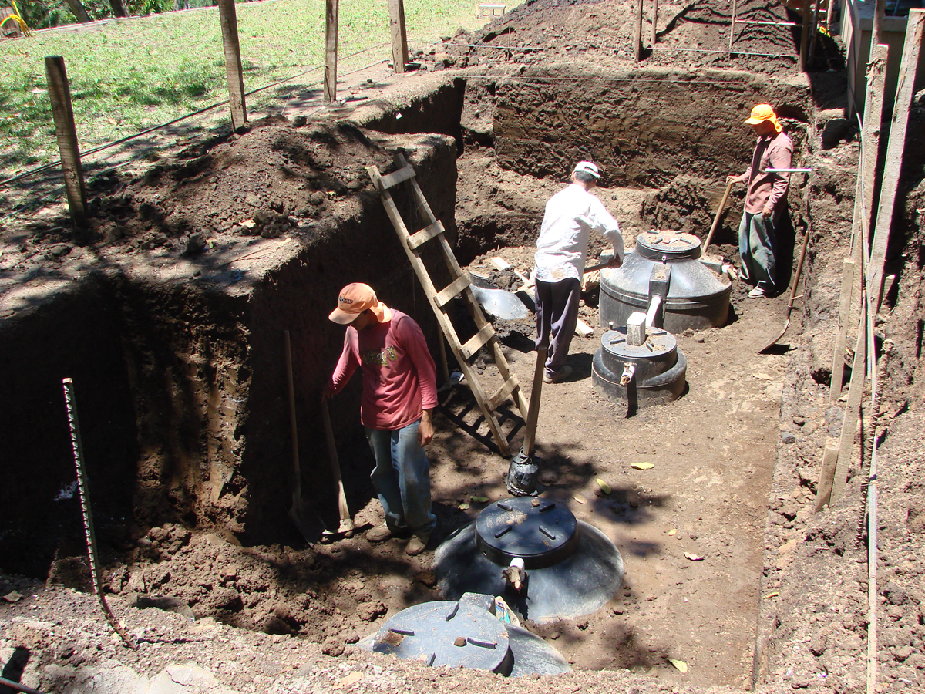
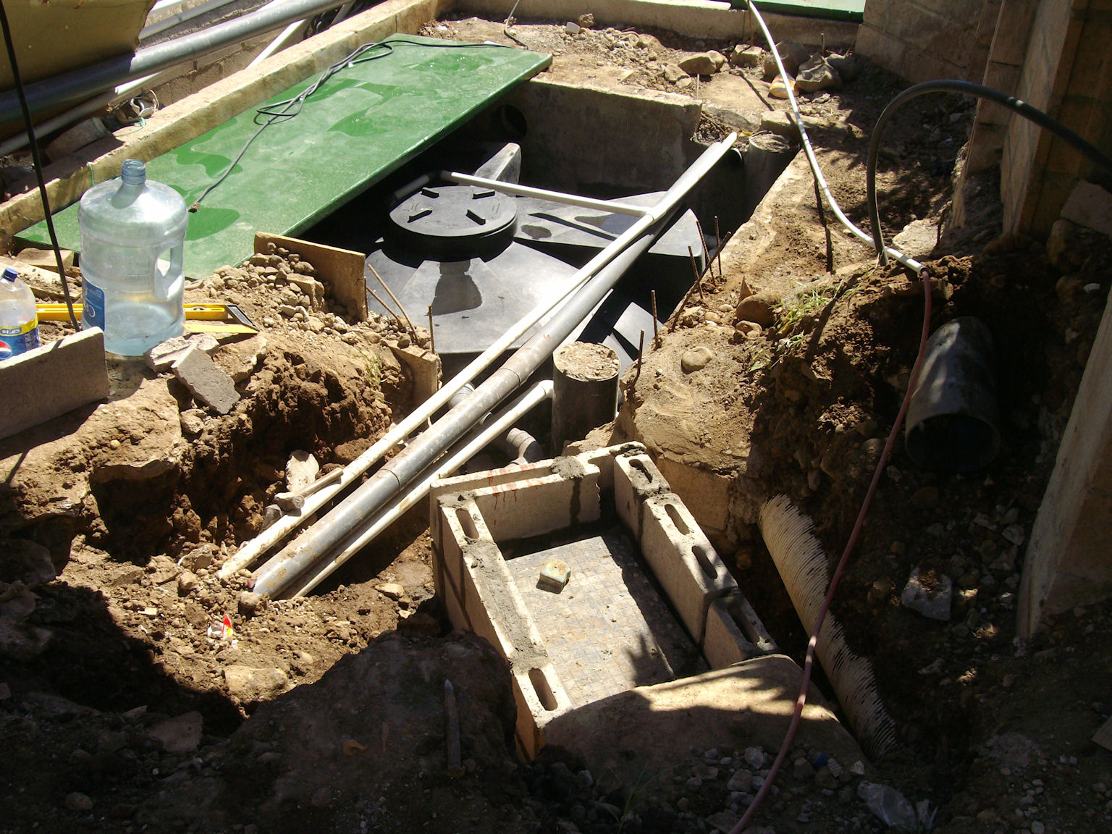

Slide 10
SUCROCENTRO S.A. DE C.V.
Para más información, visítenos en:
www.sucrocentro.com
¡¡GRACIAS!!

